Slide 1
Leren redeneren met formules Wat kunnen wiskunde en natuurkunde van elkaar leren ?
Harrie Eijkelhof, FI/UU
Peter Kop, ICLON/UL
WND conferentie
14 december 2024

Slide 2
Omgang met formules (tevens inhoud workshop)
Goed moment:
Nieuwe syllabi natuurwetenschappen ingang 2025;
Overleg VVC’s wiskunde en natuurwetenschappen;
Voorstellen voor herziening examenprogramma’s havo/vwo binask, wi, nlt
Verschillen in omgang met formules bij wiskunde en natuurkunde (natuurwetenschappen)
Op zoek naar vakdidactische leerlijn redeneren met formules binnen de natuurwetenschappen en wiskunde

Slide 3
Stand van zaken
* Horizontale samenhang
Grote verschillen tussen wiskunde, natuurkunde, scheikunde, biologie m.b.t. omgang met formules
* Verticale samenhang
recent onderzoek onder dertig universitaire docenten van bèta-opleidingen (https://www.nvvw.nl/wp-content/uploads/2024/06/verslag-interviews-HO-docenten-2024.pdf)
Aankomende studenten
zien formules vaak louter als rekentuig en niet als beschrijving van relaties tussen variabelen
hebben moeite met interpreteren van formules, zowel in wiskundige als in natuurwetenschappelijke context
het lijkt dat eerstejaars biologie, scheikunde, farmacie, aardwetenschappen, enz. vooraf geen goed beeld hebben van de rol die wiskunde speelt in hun gekozen studie (hoeveel wiskunde en welke wiskunde)
suggestie van docenten: besteed meer aandacht aan doorzien van structuur van formules, globale verloop van grafieken en kenmerken van functies

Slide 4
Omgang met formules bij natuurkunde, bij wiskunde en verschillen daartussen

Slide 5
Formules bij natuurkunde (nieuw in syllabus 2025 cursief)
In syllabus vele formules o.a. sinus-functie, ln(x), $e^{x}$ (en daarmee vertrouwd zijn) en in examens ook werken met andere formules
Inhoud o.a.
a. tientallen bijv. bij golven, beweging en wisselwerking, lading en veld, straling en materie, quantumwereld en relativiteit
b. redeneren met formules:
- betekenis van symbolen en notaties
berekeningen uitvoeren met bekende grootheden
vooraf de orde van grootte inschatten en achteraf controleren
invloed van veranderingen van variabelen op elkaar aangeven
een formule herschrijven naar een andere afhankelijke variabele
onderscheid tussen afhankelijke en onafhankelijke variabelen, parameters en constanten
bij grafiek helling en oppervlakte onder grafiek interpreteren als een natuurkundige grootheid
eventuele natuurkundige beperkingen bespreken voor toepasbaarheid van formule
bekende wiskundige patronen herkennen
verschillen en overeenkomsten herkennen in wiskundige vergelijkingen en natuurwetenschappelijke formules (structuur, aantal onafhankelijke variabelen, gebruik van eenheden, parameters en constanten uitdrukken in getallen)

Slide 6
Formules bij wiskunde
Huidige syllabus
wiskundige denkactiviteiten (o.a. modelleren)
formules interpreteren en bewerken (herschrijven)
grafieken tekenen en herkennen van standaardfuncties en de karakteristieke eigenschappen gebruiken
functievoorschriften opstellen, bewerken, combineren, bijbehorende grafieken tekenen en a.d.h.v. functievoorschrift kwalitatieve uitspraken doen over functie en grafiek
inverse van een functie begripsmatig hanteren, opstellen en gebruiken
asymptotisch gedrag van functies bepalen en met limietberekening aantonen
Nieuwe voorstellen eindtermen uit VVC
- beheersing van handmatige algebraische vaardigheden
- meer aandacht voor redeneren met formules
- eenheden analyse en coordinaat-transformaties
- wiskundige denk- en werkwijzen zoals werken met modellen, redeneren en bewijzen, communiceren, generaliseren, classificeren, …

Slide 7
Opvallende verschillen
a. In natuurkunde formules variabelen een specifieke betekenis in reële context; bij wiskunde veel contextloze opgaven. Bijv. VWO wB 2024-I Gegeven $f_{a}\left(x\right)=\frac{ax^{2}−2}{x^{2}+a}$
b. Notaties: bij natuurkunde grootheden aanduiden met vakspecifieke letters; bij wiskunde hebben de letters vaak geen vaste betekenis maar vrij ad hoc toegekend, bijv. V kan verwijzen naar snelheid, lengteverschil en vloeroppervlak
c. Eenheden: bij natuurkunde zijn variabelen grootheden met bijpassende eenheden; bij toegepaste wiskunde zijn variabelen met eenheden maar bij parameters niet. Zie bijv. VWO wB 2024-I: $F=\frac{Rd^{2}}{V}\left(1+\frac{4d}{V}\right)$ met F de benodigde kracht (in kN/m), R een constante die afhangt van het soort metaal, d de dikte van het metaal (in mm), V de breedte van de opening van de matrijs (in mm).
d. Formules die gebaseerd zijn op fysisch onderzoek kennen randvoorwaarden waarbinnen de formule geldig is; bij wiskunde is hiervoor nauwelijks aandacht
e. Formules bij natuurkunde omvatten vaak meer dan twee variabelen en de experimentele situatie bepaalt wat de afhankelijke en onafhankelijke variabelen zijn; bij wiskunde is het aantal onafhankelijke variabelen vaak beperkt
f. Bij natuurkunde formules van verschillende aard: definitie, experimenteel verband, wet, model
g. Bij natuurkunde beperkt aantal typen formules (veel evenredigheden); bij wiskunde generalisaties in functie-families en meer complexere samenstellingen
h. Bij natuurkunde: meer gebruik van speciale typen symbolen ($∆,$ indices, griekse letters). Zie bijv. $λ=2π\sqrt{\frac{dr_{0}}{2γ}}$

Slide 8
Wiskunde = Wiskunde maar Math in Math $≠$ Math in Science
Formules vanuit wiskundig en natuurkundig perspectief (Redish & Kuo, 2015) voorbeeld: $v_{t}=v_{0}+at$
vanuit wiskundig oogpunt
lineair verband
$v_{t}$ bereken je via $a$ keer $t$ plus $v_{0}$
$t$ is onafhankelijke variabele en $v_{t}$ de afhankelijke variabele
$v_{0}$ is snijpunt met y-as en $a$ de helling (beide constant)
grafiek rechte lijn
vanuit natuurkundig oogpunt
een beweging met constante versnelling; dus snelheid neemt gelijkmatig toe
versnelling positief dan snelheid groter, versnelling negatief dan $v$ kleiner
basis + verandering (basis $v0$ en versnelling geeft de verandering van snelheid per sec)
eenheden in formule interpreteren en controleren
Beide perspectieven van belang en samenbrengen

Slide 9
Uit internationale literatuur

Slide 10
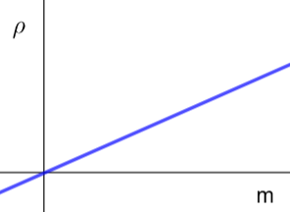
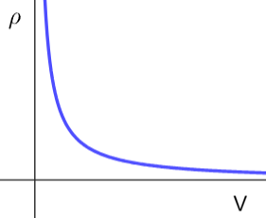
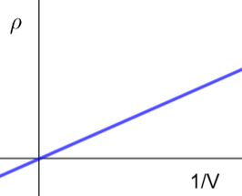
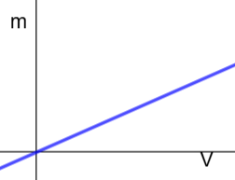
Literatuur over formules in natuurwetenschappen
Sherin: symbol forms $….±∆$; [$\frac{…}{..x..}$] om structuur formule te doorzien
Uhden: onderscheid tussen algebraïsche vaardigheden en mathematiseren/interpreteren
Meyer & Marohn: Grundvorstellungen
Grundvorstellungen bij $ρ=\frac{m}{V}$
Wiskundige GV
$ρ$ zien als breuk: deling, verdelen van massa over volume,
als hoeveelheid per ….,
als evenredig verband met m en omgekeerd evenredig met V
Natuurkundige GV
$ρ$ als eigenschap van stof
$ρ$ als massa per unit cube
$ρ$ als totaal deeltjes massa per unit cube
$ρ$ als conversie grootheid (V keer $ρ$ geeft m)

Slide 11
Interpreteren van formules bij natuurkunde (contexten): “je begrijpt pas een formule als je het in eigen woorden kunt vertellen”
(Geyer/Kuske-Janssen, 2019)
I Formule $ρ=\frac{m}{V}$
IIA Woord formule: $dichtheid$ $ρ$ $=\frac{massa m}{volume V}$ | IIB Herkennen structuur: Vorm: $y=a∙x$ en $y=\frac{a}{x}$
III Specifieke nw taal: Dichtheid is massa gedeeld door volume | IIIB Covariatie functies; globale grafiek
IV Contextualisatie (informatie toevoegen): Stof heeft dichtheid, is massa per volume-eenheid, eenheid van dichtheid is bijv. gram per cm³ , dichtheid evenredig met massa en omgekeerd evenredig met volume
V Concept image: $ρ$ is massa per volume-eenheid (bijv. per cm³); massa wordt verdeeld over volume; bij vast volume: als $ρ$ $↑$ dan $m$ $↑$; bij vaste massa: als $ρ$ $↑$ dan $V↓$; volume keer dichtheid geeft massa: $ρ$*$V$=m, globale grafieken van $ρ$ tegen m en tegen V; eigenschap van stof, zwaardere stoffen hebben grotere dichtheid, van belang bij drijven
wiskunde
natuurkunde

Slide 12
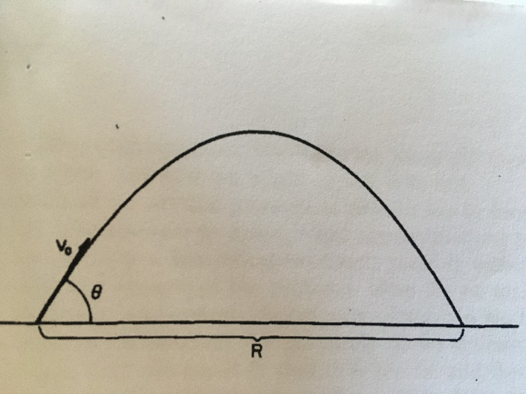
Formule bevragen (Romer, 1993)
Als een kogel door een kanon afgeschoten wordt, kun je in een versimpeld model de baan van de kogel beschrijven met de onderstaande formule:
$$R=\frac{2v_{0}^{2}sin\left(Θ\right)cos\left(Θ\right)}{g}$$
Hierin is:
- $R$ het horizontale bereik van de kogel in m,
- $Θ$ de hoek waaronder de kogel afgeschoten wordt in radialen,
$v_{0}$ de beginsnelheid van de kogel in $\frac{m}{s}$ en
$g$ de zwaartekrachtsversnelling in $\frac{m}{s^{2}}$.
Welke vragen zouden leerlingen zich moeten stellen?
Overgenomen uit Romer (1993).
Wat is betekenis van gebruikte symbolen; welke grootheden vertegenwoordigen ze?
Wat is aard van formule? (definitie, experimenteel, wet)
Hoe verandert afhankelijke variabele als een van de onafhankelijke variabelen groter of kleiner wordt? Wat gebeurt er in grensgevallen?
Welke benaderingen en/of idealiseringen worden gemaakt? Wat zijn randvoorwaarden?
Kloppen de eenheden in formule?

Slide 13
Hoe bevorder je redeneren met formules bij wiskunde en natuurkunde? Dit soort ‘bevragen’ toevoegen om - betekenis van formule in context te vergroten - redeneren met formules mogelijk te maken

Slide 14
CSE (havo wiB, 2019-1)
Geluidssnelheid in zeewater benaderd met de formule van Wilson: v = 1449,2 +4,623T – 0,0546T² + 1,391 (Z-35) + D/60,
met v geluidssnelheid in m/s; T watertemperatuur in ºC; Z het zoutgehalte van zeewater in ‰; D waterdiepte in m.
Originele vragen:
Dode Zee met 337‰ en Kaspische Zee met zoutgehalte van 12‰
Bereken bij gelijke watertemperatuur (T ) en gelijke waterdiepte (D) het verschil tussen de geluidssnelheid in de Dode Zee en in de Kaspische Zee.
Watertemperatuur is onafhankelijk van de waterdiepte en het zoutgehalte. Daarom Z en D als constanten beschouwen.
b. Bereken algebraïsch de temperatuur in graden Celsius waarbij de geluidssnelheid in zeewater maximaal is.
Een onderzeeboot en een object bevinden zich op 20 meter diepte in zeewater van 10 ºC met een zoutgehalte van 35‰. De onderzeeboot zendt een geluidssignaal uit, dat door het object wordt teruggekaatst, en weer wordt opgevangen na 12,45 sec.
c. Bereken hoe ver het object van de onderzeeboot verwijderd is.

Slide 15
Bevragen van formule
Geluidssnelheid in zeewater benaderd met de formule van Wilson: v = 1449,2 +4,623T – 0,0546T² + 1,391 (Z-35) + D/60,
met v geluidssnelheid in m/s; T watertemperatuur in ºC; Z het zoutgehalte van zeewater in ‰; D waterdiepte in m.
Interpretatievragen
a. Waar staat 1449,2 voor in de formule? En wat is de eenheid van 60? (na, wi)
De geluidssnelheid in zeewater is afhankelijk van een aantal factoren.
b. Beschrijf de invloed van elk van deze factoren op de geluidsnelheid m.b.v. globale grafieken? (na, wi)
Verklaar vanuit natuurwetenschappen deze afhankelijkheden (na)
Wat zijn randvoorwaarden bij deze formule? (na)
De formule van Wilson kan ook geschreven worden in de vorm v = - 0,0546(T-…)²+….+1,391(Z-35)+1/60$∙$D
e. Doe dat en zeg wat je in deze vorm beter kunt aflezen? (wi)
f. Waarom kun je je onderwater minder oriënteren op de richting waar het geluid vandaan komt? (na)

Slide 16
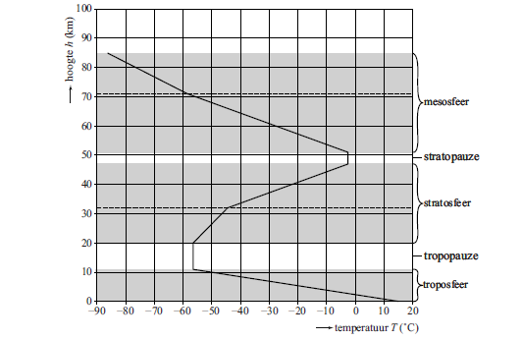
CSE (havo wiA, 2017-2)
Bevragen van formule:
De stratosfeer bestaat uit twee delen. In beide delen neemt de temperatuur toe naarmate je hoger komt. Voor de temperatuur in het bovenste deel geldt de formule T = 2,8 $∙$h - 134,1, met de temperatuur T in ºC en de hoogte h in km.
(1) Wat zijn de grootheden en eenheden die passen bij de getallen 2,8 en 134,1?
Je kunt deze formule herleiden tot h = a$∙$T + b (als onafhankelijke en afhankelijke variabele wisselen)
(2) Laat deze herleiding zien en geef aan wat de grootte en eenheden zijn van a en b?

Slide 17
CSE Na VWO 2022 I
Voor het uitgestraalde vermogen P geldt de wet van Stefan-Boltzmann: $P=σAT^{4}$, waarbij A de oppervlakte van lichaam dat straalt en T de temperatuur, en $σ$ de constante van Stefan-Boltzmann. Bij een experiment zet men P/A uit tegen T; zie figuur.
Controleer dat deze gegevens passen bij de wet van Stefan-Boltzmann.
Bepaal $σ$ op basis van deze figuur.
CSE Na VWO 2023 II
Voor het doorlaten van intensiteit wordt de volgende formule gebruikt: $I=I_{0}({\frac{1}{2})}^{\frac{d}{d_{1/2}}}$
Beredeneer aan de hand van de formule of I groter of kleiner wordt als d_{1/2} kleiner wordt.
CSE 2024 I
Exoplaneten draaien om een andere ster dan de zon. Voor de baanstraal en omloopstijd van verschillende exoplaneten die om eenzelfde ster draaien geldt de derde wet van Kepler: $\frac{r^{3}}{T^{2}}=\frac{GM}{4π^{2}},$ waarbij r de baanstraal in km, T de omloopstijd in jaar, M de massa van de ster, G de gravitatieconstante.
a. Je zou verwachten dat als de baanstraal groter is dat ook de omloopstijd groter is. Volgt dat ook uit deze formule?
In een grafiek wordt T² uitgezet tegen r³ en hiermee wordt de massa van een ster bepaald.
b. Leg uit hoe je dit precies kunt doen.

Slide 18
Gesprek in kleine groepen aan de slag
$$R=\frac{2v_{0}^{2}sin\left(Θ\right)cos\left(Θ\right)}{g}$$
Bevragen van formules zodat leerlingen iets leren over de context.
Romer:
Wat is betekenis van gebruikte symbolen; welke grootheden vertegenwoordigen ze?
Wat is aard van formule? (definitie, experimenteel, wet)
Hoe verandert afhankelijke variabele als een van de onafhankelijke variabelen groter of kleiner wordt? Wat gebeurt er in grensgevallen?
Welke benaderingen en/of idealiseringen worden gemaakt? Wat zijn randvoorwaarden?
Kloppen de eenheden in formule?

Slide 19
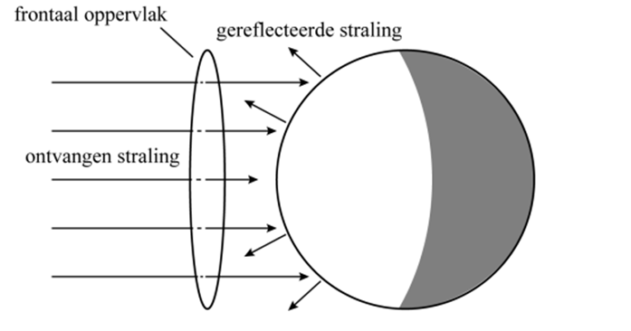
CSE Na VWO 2024 I
De straling ontvangen door de exoplaneet wordt deels geabsorbeerd en deels gereflecteerd. Het gedeelte van het ontvangen stralingsvermogen dat wordt gereflecteerd heet de albedo α Dit is een getal tussen 0 en 1 zonder eenheid.
Voor het geabsorbeerde vermogen van de exoplaneet geldt: $P_{abs}=P_{ster}\frac{R^{2}}{4r^{2}}(1−α)$
Hierin is: $P_{ster}$het uitgestraalde vermogen van de ster, r de baanstraal van de exoplaneet, R de straal van de exoplaneet, α de albedo.
Vragen:

Slide 20
CSE Na VWO 2023 I
De transmissie is de verhouding tussen de intensiteit van de elektronen bundel nadat hij een afstand x door het gas heeft afgelegd en de intensiteit van de bundel bij de bron. Volgens het botsende-deeltjesmodel geldt voor T: $T=\frac{I}{I_{0}}=e^{−\frac{x}{l}}$,
waarbij $x$ de afstand die door bundel in het gas afgelegd wordt (in m), l de gemiddelde vrije weglengte (gemiddelde afstand die elektron aflegt voordat het botst, in m), $I$ de intensiteit van bundel na afstand $x$, in m⁻² s⁻¹, $I_{0}$ de intensiteit bij bron in m⁻² s⁻¹.
In de figuur zie je een grafiek van T tegen $x$
Vragen:

Slide 21
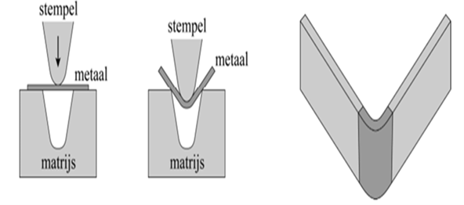
Uit wiskunde examens
VWO wiskunde B 2023, tijdvak 1
De kracht die uitgeoefend moet worden op een metalen plaat om deze te buigen, hangt af van het soort metaal, de dikte van het metaal en de breedte van de opening van de matrijs. De formule om deze kracht uit te rekenen luidt: $F=\frac{Rd^{2}}{V}(1+\frac{4d}{V})$
Hierbij is:
− F de benodigde kracht (in kN/m);
− R een constante die afhangt van het soort metaal;
− d de dikte van het metaal (in mm);
− V de breedte van de opening van de matrijs (in mm).
Vragen:
2. VWO wiskunde B 2023, tijdvak 2
In deze opgave kijken we naar de baan van een basketbal, wanneer een speler deze mikt op de basket, het cirkelvormige doel. We gebruiken hiervoor een wiskundig model, waarbij we de bal als een punt beschouwen. We nemen aan dat de bal vanaf 2,55 meter hoogte wordt losgelaten. Voor de baan van de bal geldt:
x(t) = v.cos(α).t
y(t) = v.sin(α).t – 4,9t² + 2,55
Hierbij geldt:
− t is de tijd in seconden vanaf het moment van loslaten;
− x is de horizontale afstand van de bal tot de speler in meters;
− y is de hoogte van de bal in meters;
− v is de snelheid in meters per seconde van de bal op het moment van loslaten;
α is de grootte van de hoek in graden tussen de werprichting en een horizontale lijn op het moment van loslaten.
Vragen:

Slide 22
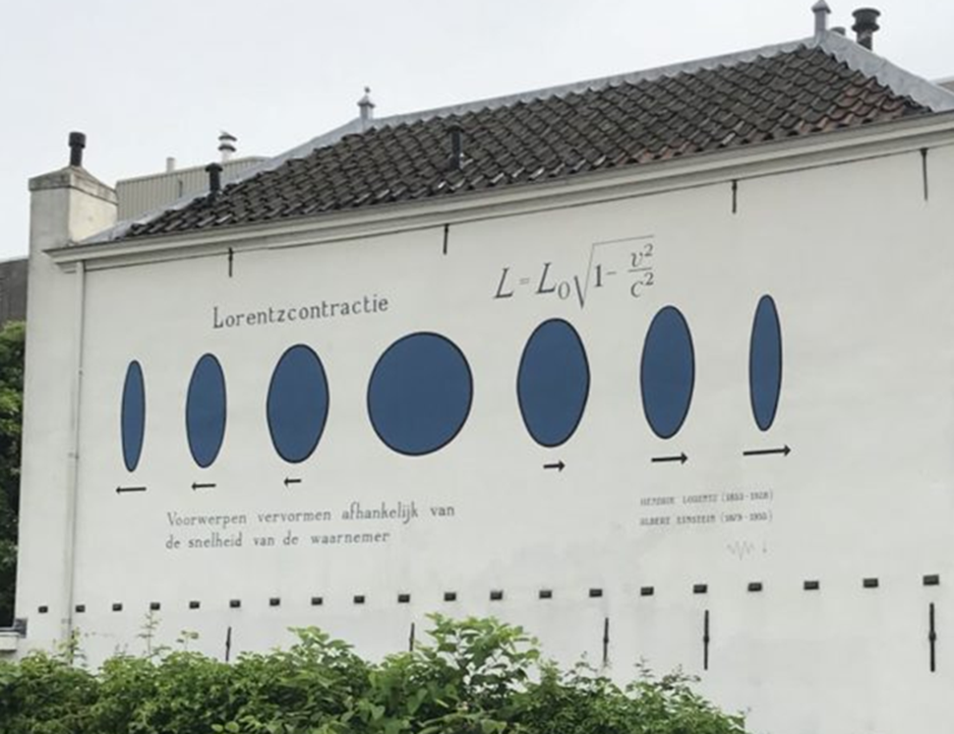
Veel voorkomende formules in natuurkunde.
Kies een of twee formules.
Welke vragen kun je stellen bij deze formule en welke antwoorden horen daarbij?
$$F_{el}=−f\frac{qQ}{r^{2}}$$
$$I=\frac{U}{R}$$
$$T=2π\sqrt{\frac{m}{C}}$$
$F_{G}=−G\frac{mM}{r^{2}}$
$$L_{dB}=10⋅\log{\frac{I}{I_{0}}}$$
$$L=L_{0}\sqrt{1−\frac{v^{2}}{c^{2}}}$$
$F_{w.l}=\frac{1}{2}ρAc_{w}v^{2}$
$s_{t}=s_{0}+v_{0}t+\frac{1}{2}at^{2}$
$$E_{k}=\frac{1}{2}mv^{2}$$
$$E_{v}=\frac{1}{2}Cu^{2}$$
$$W_{1→2}=\int_{s_{1}}^{s_{2}}{F\left(s\right)ds}$$
$$R=\frac{ρl}{A}$$

Slide 23
Bespreking
Hoe belangrijk is dit soort redeneren? Wat is moeilijk hierbij? Wat is haalbaar?

Slide 24
Samenvatting
Redish & Kuo (2015)
“physicists use mathematics to represent physical systems and therefore load physical meaning onto mathematical symbols. ……. Physics mathematical representations often bear different meanings than the same representations in the pure mathematics context. This is because, …… we often blend physical and mathematical information.”
Pospiech (2021)
“… the distinction of technical (pure mathematical manipulations) and structural skills (employing mathematical knowledge for structuring physical situations) corresponding to the syntactic and semantic level…”
Palmgren & Rasa (2024)
“we can regard syntactic and semantic reasoning processes as opposite ends of the same spectrum, in the middle of which the reasoning modes gradually mix together.”
Palmgren & Rasa (2024)
The roles of mathematics:
Syntactic structure
Representations and semantics
Reasoning and modifications
New information and explanations

Slide 25
Hoe redeneren bevorderen in les? in wiskunde les? (zie ook Redish (2021); Sokolowski (2020); Kop & Eijkelhof (2024)) - Gebruik van richtvragen voor bevragen formule (wat vertelt formule over context) - Doorzien van structuur doorzien m.b.v. basis functie-families - Redeneren met formules over covariatie (bijv. via formules schetsen; zie Kop et al. (2020) in natuurkunde les? - Gebruik van basis functie-families en redeneren over covariatie bij interpreteren en fysische verklaren - Gebruik van complexere wiskundige formules - Gebruik van richtvragen voor bevragen formule

Slide 26
Richtvragen bij bevragen van formule
Oorsprong/aard van formule
Op welk gebied van natuurkunde is de formule van belang? Wat is het nut van de formule?
Welk soort formule is het: fundamentele wet, empirische benadering, experimenteel verband?
Wanneer is die wel of niet bruikbaar? (randvoorwaarden)
Welke aannamen gemaakt? Welke variabelen verwacht je in deze context?
Kun je de formule afleiden? Op welke andere formules sluit deze formule aan?
Onderdelen/bouwstenen van formule
Wat voor type formule is? Welke structuur? Hoe opgebouwd uit basisfuncties?
Wat betekenen elk van de componenten? Elk van de symbolen?
Wat zijn de onderdelen van de formule? (on)afhankelijke grootheden, parameters, constanten, eenheden)
Aan welke grootheden zijn variabelen gelinkt?
Gebruiken van formule
Wat kun je met formule berekenen/voorspellen?
Hoe kun je formule herschrijven? Wanneer is dat nuttig?
Welke benaderingen van de formule kun je maken?
Verhaal van formule
Kloppen dimensies/eenheden?
Hoe verandert de afhankelijke variabele als de onafhankelijke verandert?
Hoe ziet de globale grafiek eruit? Welke variabelen zet je op de horizontale en verticale assen?
Wat vertelt de formule over de relaties tussen grootheden? Wat zegt de formule over limietgevallen?
Kun je aan iemand anders de formule uitleggen?

Slide 27
Meedenken bijv. via suggesties voor richtvragen? koppmgm@iclon.leidenuniv.nl of H.M.C.Eijkelhof@uu.nl

Slide 28
Literatuur
Geyer, M. A., & Kuske-Janßen, W. (2019). Mathematical representations in physics lessons. Mathematics in physics education, 75-102.
Kop, P. & Eijkelhof, H. (2024). Wiskundige formules in natuurwetenschappen en wiskunde. NVOX, april 2024 p.11-13.
Kop, P. (2023, July). Supporting the interpretation of formulas in physics education through mathematics lessons. In Thirteenth Congress of the European Society for Research in Mathematics Education (CERME13) (No. 7). Alfréd Rényi Institute of Mathematics; ERME.
Meyer, P., & Marohn, A. (2024). Mathematical Grundvorstellungen in Chemistry Education: An Approach to Understanding Chemical Mathematics Using the Example of the Concept of Density. Journal of Chemical Education, 101(11), 4904-4915.
Palmgren, E., & Rasa, T. (2024). Modelling Roles of Mathematics in Physics: Perspectives for Physics Education. Science & Education, 33(2), 365-382.
Pospiech, G. (2023). An Educational Perspective on the Connections Between Physics and Mathematics. In Physics Teacher Education: More About What Matters (pp. 39-53). Cham: Springer Nature Switzerland.
Redish, E. F. (2021). Using math in physics: Overview. The Physics Teacher, 59(5), 314-318.
Redish, E. F., & Kuo, E. (2015). Language of physics, language of math: Disciplinary culture and dynamic epistemology. Science & Education, 24, 561-590.
Romer, R. H. (1993). Reading the equations and confronting the phenomena-The delights and dilemmas of physics teaching. American Journal of Physics, 61(2), 128-142.
Sherin, B. L. (2001). How students understand physics equations. Cognition and instruction, 19(4), 479-541.
Uhden, O., Karam, R., Pietrocola, M., & Pospiech, G. (2012). Modelling mathematical reasoning in physics education. Science & Education, 21, 485-506.

